Slide 1
Evaluierung eines Messpunkte-Clusters für Netzwerktests auf dem Campus der TU Clausthal
Christian Rebischke <christian.rebischke@tu-clausthal.de>
21.02.2019

Slide 2
Agenda
Motivation und Problemstellung
Ziel
Umsetzung
  Speichern
  Sammeln
  Auswerten
  Skalieren
Fazit und Ausblick

Slide 3
Motivation und Problemstellung
Rechnernetze werden immer größer und komplexer
Anzahl der Web-Dienste steigt stetig an
Alleine die TU Clausthal hat über 65.536 IPv4 Adressen
Kerndienste, wie in etwa DNS, müssen von überall aus in gleicher Qualität erreichbar bleiben.
➔ Überwachung von Rechnernetzen wird schwieriger zu skalieren

Slide 4
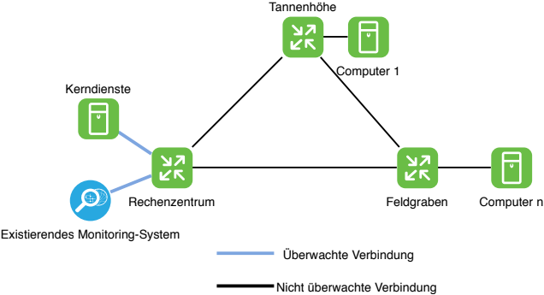
Motivation und Problemstellung

Slide 5
Motivation und Problemstellung
Wie lassen sich Rechnernetze dezentral und horizontal skalierbar überwachen?

Slide 6
Ziel
Erstellung eines Prototypen für das Rechenzentrum der TU Clausthal um die Machbarkeit einer solchen Lösung zu testen und genauer zu studieren

Slide 7
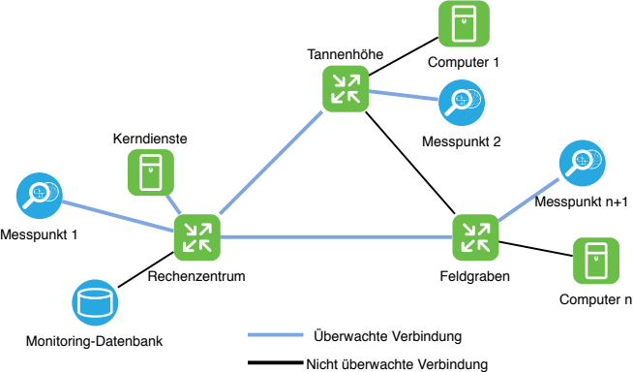
Ziel

Slide 8
Ziel
Kerndienste müssen dezentral überwacht werden können: HTTP, HTTPS, DNS, CIFS
Das überwachende System muss horizontal skalierbar sein
Das überwachende System muss kontrollierbar bei horizontaler Skalierung sein
Das überwachende System muss bestehende Infrastruktur nutzen (TCP/IP- oder UDP/IP-basierte Rechnernetze) und mit (logischer) Netzsegmentierung klar kommen (VLAN, VXLAN, etc)
Gewonnene Daten müssen speicherbar und visualisierbar sein

Slide 9
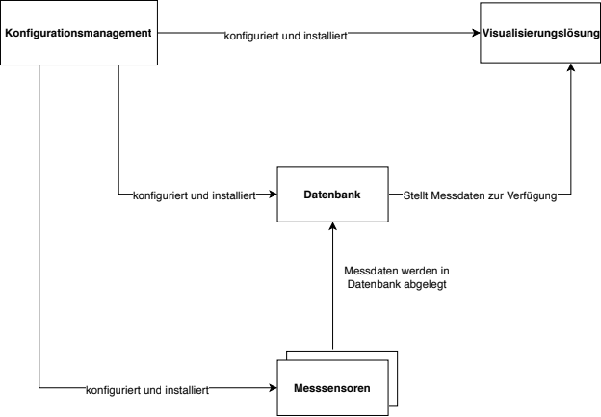
Umsetzung

Slide 10
Speichern
Daten sollen im sekundentakt gewonnen werden.
Datenbank muss viele Daten im sekundentakt entgegennehmen (INSERT Operation) und speichern müssen.
Datenbank muss skalierbar sein. (Was mit 10 Datensätzen pro Sekunde funktioniert muss auch für 1.000.000 Datensätze pro Sekunde funktionieren)
➔ Time Series Datenbanken (TSDBs)

Slide 11
Speichern
Was sind TSDBs?
  Zeit als Index
  Optimiert auf viele Insert- und Read-Operationen für Reihen
  Optimiert auf sehr hohe Datenmengen
  Optimiert auf horizontale Skalierbarkeit
➔ TSDBs sind bestens geeignet für Monitoring. Bekannter Vertreter: Prometheus

Slide 12

Prometheus
Monitoringanwendung mit eingebauter TSDB
Entwickelt in der Programmiersprache Golang bei der Firma Soundcloud im Jahr 2012.
Projekt der Cloud-Native-Computing-Foundation (CNCF).
Weitverbreitet in horizontalskalierenden Cloud- und Container-Umgebungen.
Open Source.

Slide 13
Prometheus Datenformat
Datenbankeinträge werden als Zweier-Tupel aus einem millisekunden genauen Timestamp und Float64 Daten gebildet.
Auf diese Daten wird über folgendes Format zugegriffen:
<metric name>{<label name>=<label value,>…}
Beispiel:
http_requests_total{server=“www.tu-clausthal.de“}

Slide 14
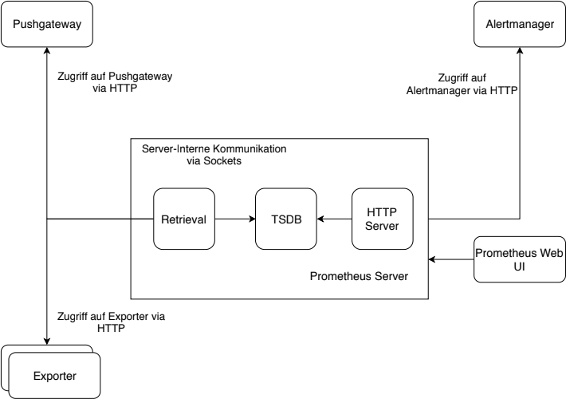
Prometheus Komponenten

Slide 15
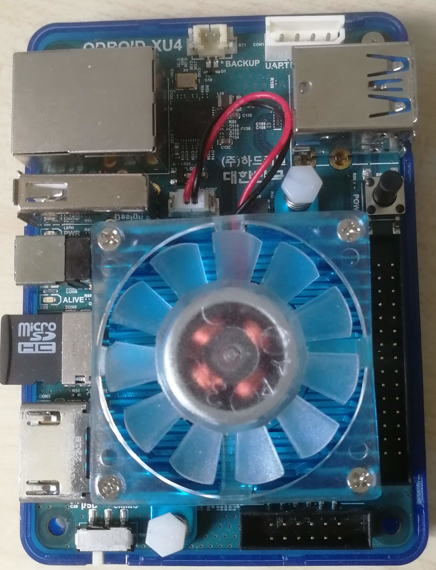
Sammeln
Einplatinenrechner als Messpunkte
Natives 1 Gigabit Ethernet
Vollwertiges Linux- Betriebssystem
Odroid XU4

Slide 16

Golang
Entwickelt bei Google.
Sicherer (Memory Management) und portierbarer (Statische Binärdateien) als C.
Weitverbreitet im Container- und Cloud-Bereich: Docker, Kubernetes, Etcd, Fleet, gRPC, Grafana, diverse Openstack und Amazon AWS Bindings.
Unterstützt durch die CNCF.
Open Source.

Slide 17

Grafana
Plattform zur Visualisierung von Daten.
Entwickelt in der Programmiersprache Golang.
Einfache Provisionierung und Deployment
Wird benutzt bei: Paypal, Ebay, CERN, Booking.com und mehr.
Voller Prometheus Support.
Open Source.

Slide 18

Ansible
Werkzeug für Konfigurationsmanagement.
Entwickelt in der Programmiersprache Python.
Generiert aus YAML (Markup-Sprache) via Jinja2 (Template-Sprache) vollwertige Konfigurationsdateien für Software.
Arbeitet Agent-less via OpenSSH.
Besitzt Module für diverse Aufgaben, inklusive Cloud und Container.
Open Source.

Slide 19

Cloud Native Computing Foundation (CNCF)
Ableger der Linux Foundation (LF).
Nicht-Kommerzielle Vereinigung zur Förderung von Open Source Technologien im Cloud- und Container-Bereich.
Bekannte Mitglieder: Google, Amazon AWS, Microsoft, IBM, Huawei, Docker, Cisco, Ebay, Facebook, Twitter und mehr.

Slide 20
Danke für die Aufmerksamkeit!

